Slide 1

FINALS 2026 · TRACK 生活娱乐伙伴
缘
SKDMatch
科爱捏 上科大校内互助交流平台
TEAM c-4 · Philia
唐志昊 · 司雪阳 · 唐玟
github.com/tzhazuma/STUMatch
01 / 20

Slide 2
CONTENTS
目
目录 CONTENTS
01 作品背景与定位
02 技术架构与实现
03 功能模块介绍与演示
04 应用案例与场景
05 创新性与独特视角
06 建议与展望
02 / 20

Slide 3
01 作品背景与定位
同学很多，
知己很少。
校园社交的供需错配
01 身份信任成本高
陌生平台难确认同校身份
02 匹配维度单一
只看标签，缺学术/兴趣/恋爱分层
03 推荐不可解释
不知道为什么被推荐
04 内容审核滞后
敏感信息靠人工，响应慢
目标用户 上科大在校生，寻找学术伙伴 · 兴趣搭子 · 安全交友对象
03 / 20

Slide 4
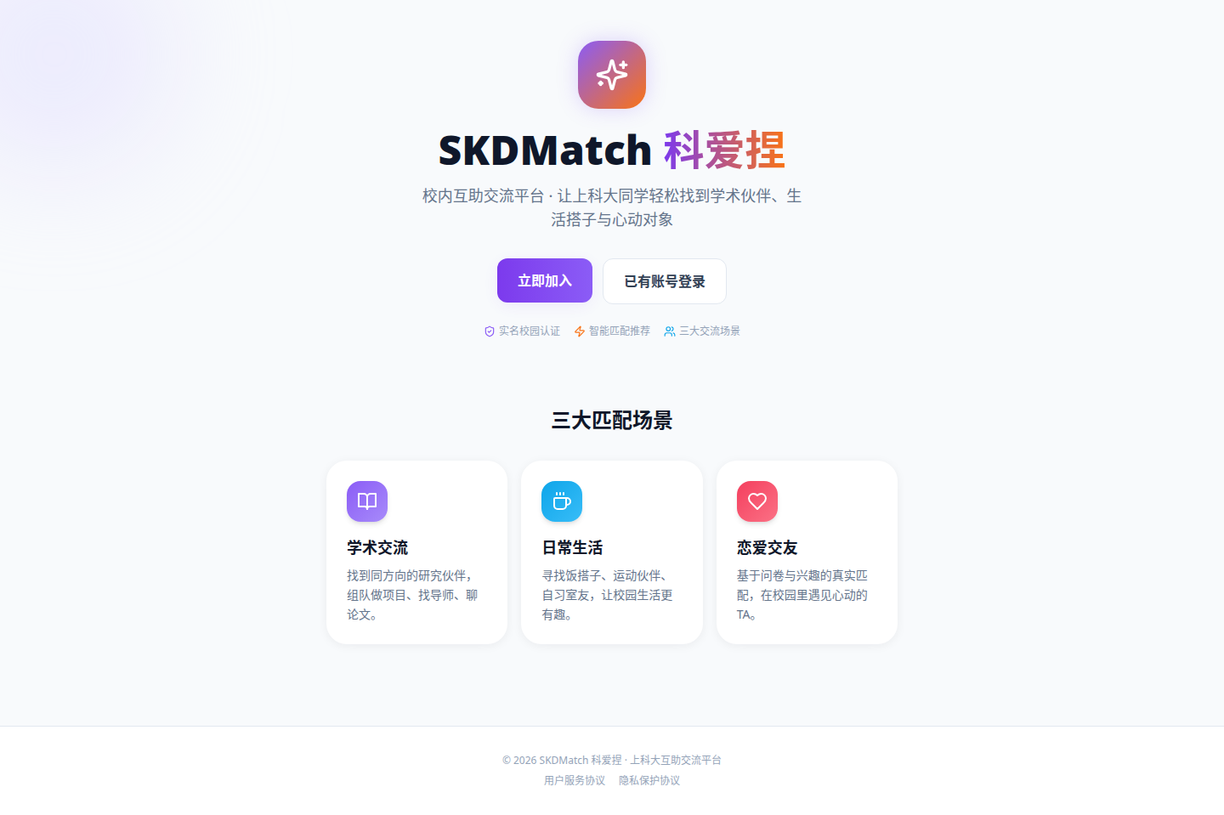
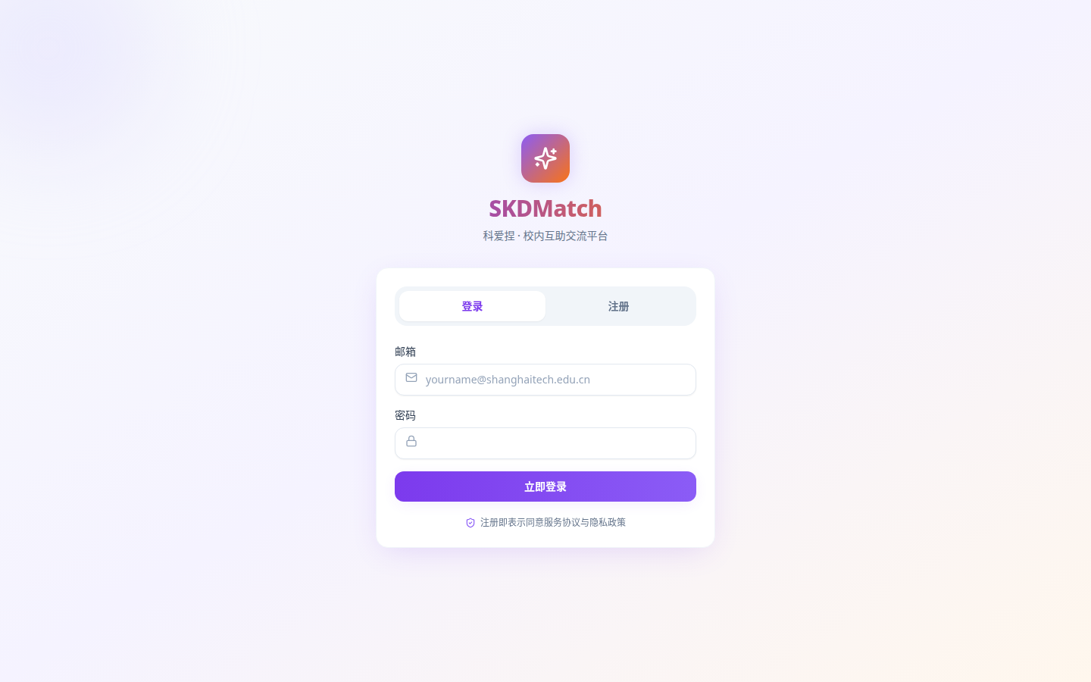
01 作品背景与定位
团队与分工
唐志昊
队长 · 技术方案 + 技术实现 + 前端视觉
司雪阳
idea 设计 + 完善 + 测试优化 + 问卷探讨
唐玟
idea 与技术探讨 + 问卷设计
repo github.com/tzhazuma/STUMatch
04 / 20

Slide 5
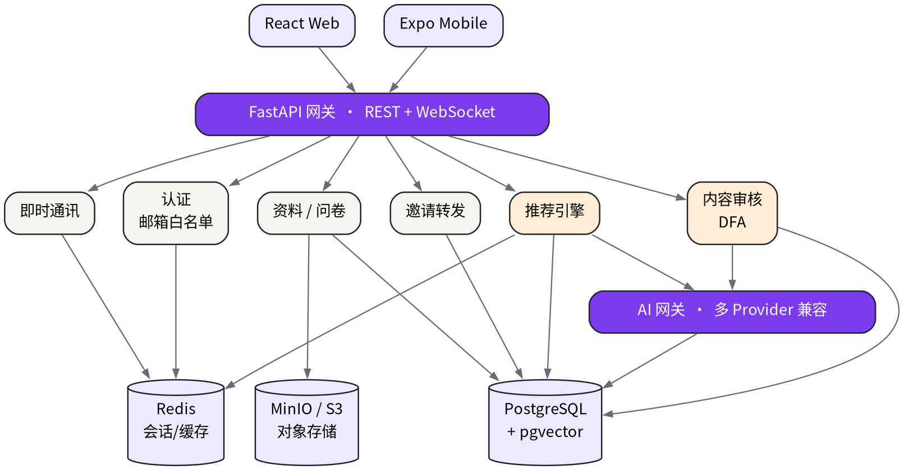
02 技术架构与实现
分层架构
部署: Docker Compose + GitHub Actions CI/CD
05 / 20

Slide 6
02 技术架构与实现
模型与工具选型
07
核心技术栈
sentence-transformers — 画像向量化
pgvector — 语义召回
Two-Tower + BPR — 精排
Qwen2.5 QLoRA — 本地微调
DFA — 敏感词审核
FastAPI + WS — 网关与 IM
PostgreSQL · Redis · MinIO — 存储
06 / 20

Slide 7
02 技术架构与实现
知识库 · 提示词 · 插件集成
知识库
画像字段 + 问卷答案拼接为结构化语义文本，作为向量化与召回的输入。
提示词
把双方画像喂入大模型，生成 “为什么推荐 TA” 的可解释理由。
插件集成
AI 网关统一 OpenAI SDK，兼容 DeepSeek / Kimi / LMStudio 等多 provider，DEFAULT_AI_PROVIDER 一键切换。
prompt> 基于用户A画像 {…} 与用户B画像 {…}，用 3 点说明他们的契合度，语气真诚克制。
07 / 20

Slide 8
03 FUNCTION MATRIX
能
功能矩阵
No.
模块
完成说明
01
认证
邮箱验证码 + JWT 双令牌
02
资料画像
CRUD + 头像 + 年龄自算
03
问卷系统
四套可扩展问卷 · 题型校验
04
三板块推荐
学术 · 日常 · 恋爱独立匹配
05
即时通讯
WebSocket 实时 + REST 备用
06
好友与留言
申请 / 接受 / 拒绝 · 留言板
07
内容审核
DFA 六类风险词全链路
08
邀请转发
一码多 invitee · 注册应用
09
AI 网关
多 provider 统一 SDK
10
管理后台
用户 · 举报 · 词库管理
08 / 20

Slide 9
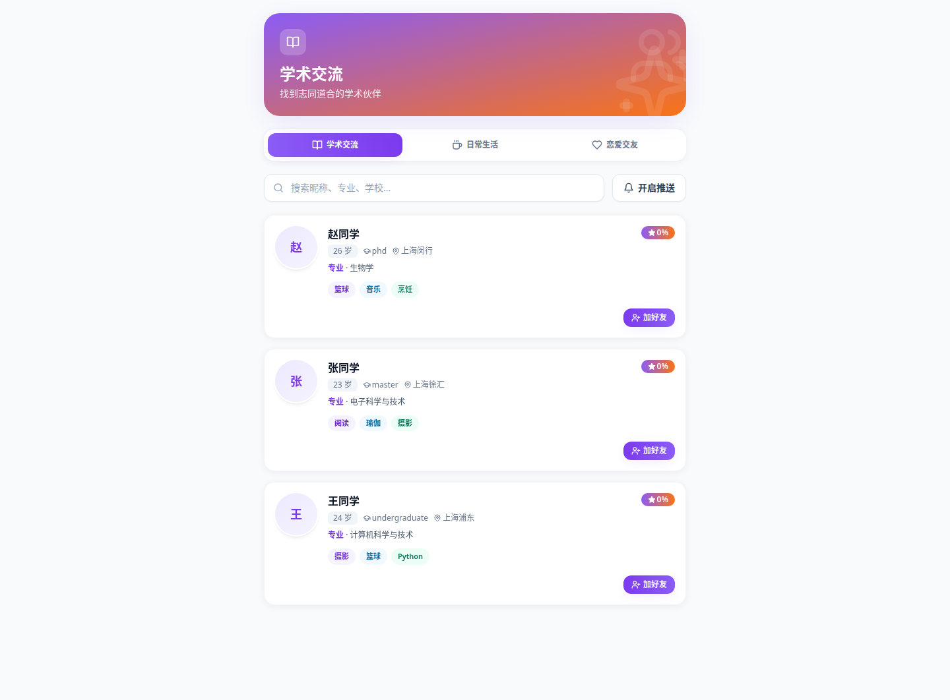
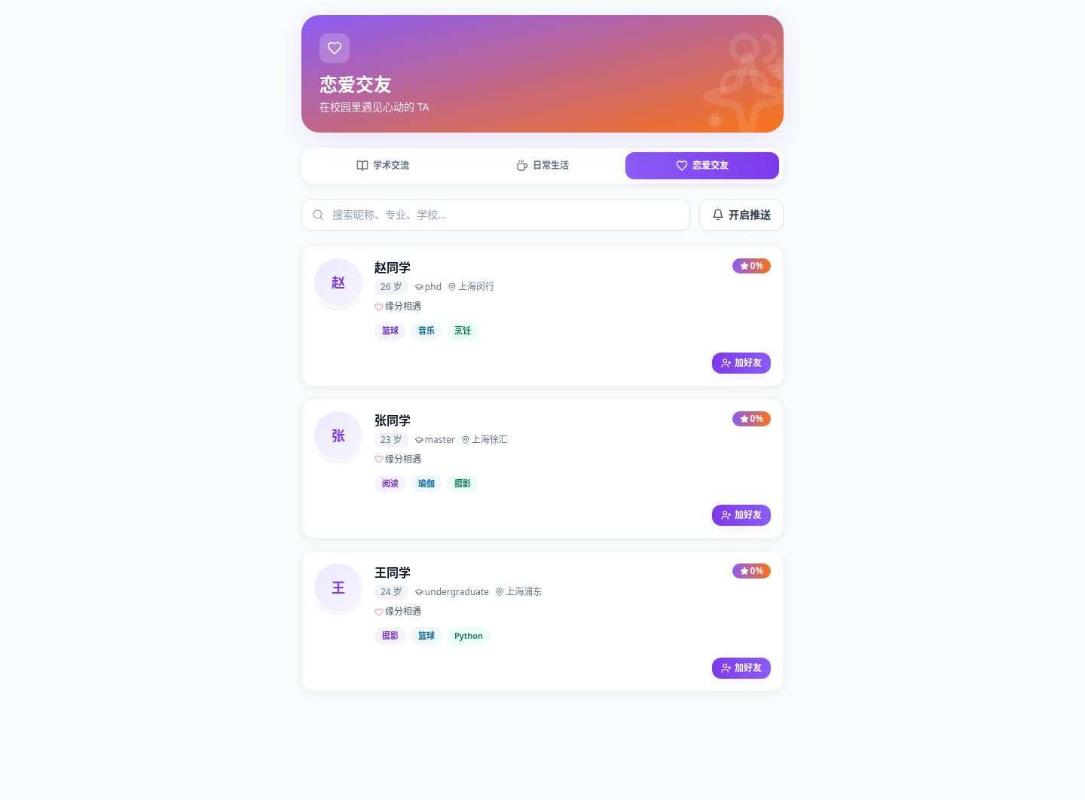
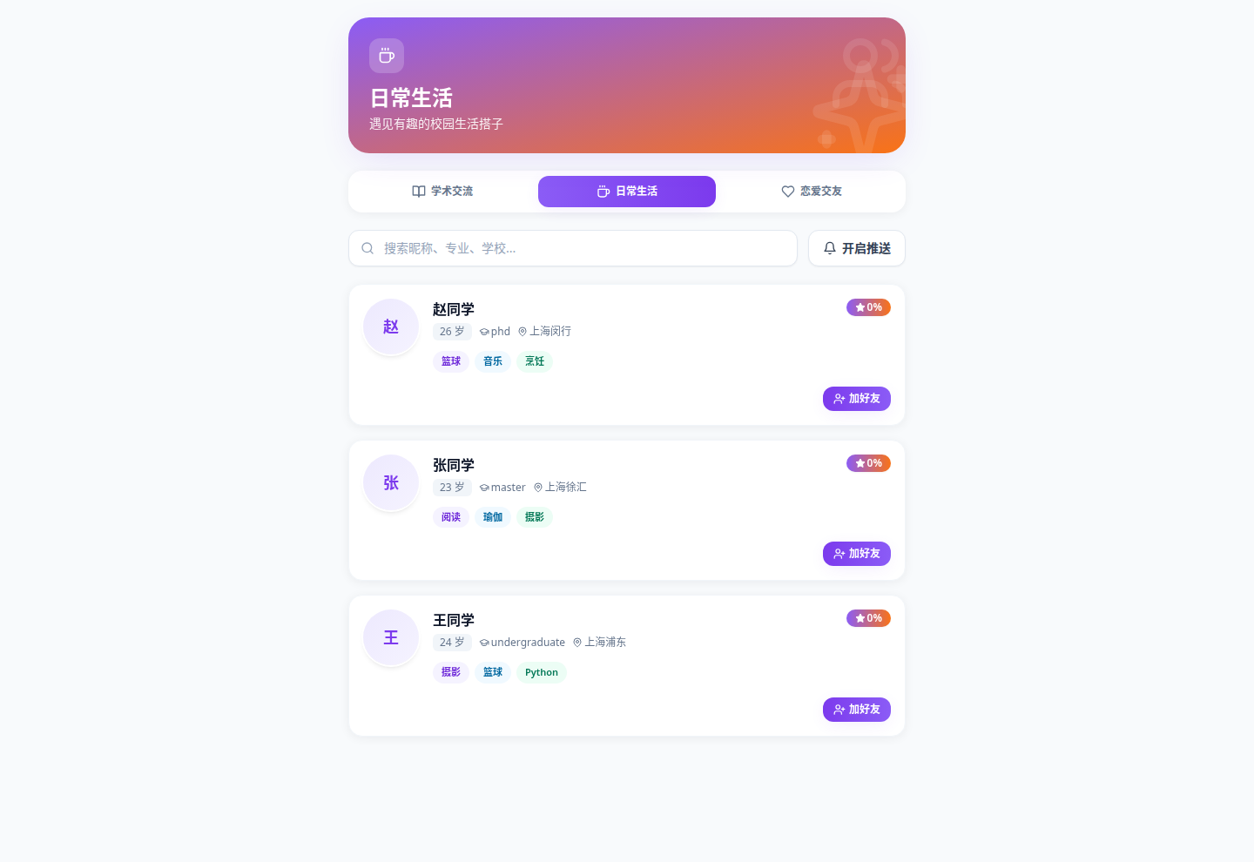
03 功能模块介绍与演示
三板块发现与推荐
学术 academic
日常 daily
恋爱 dating
每板块独立画像与规则 · 匹配分 + 标签 + AI 可解释理由
09 / 20

Slide 10
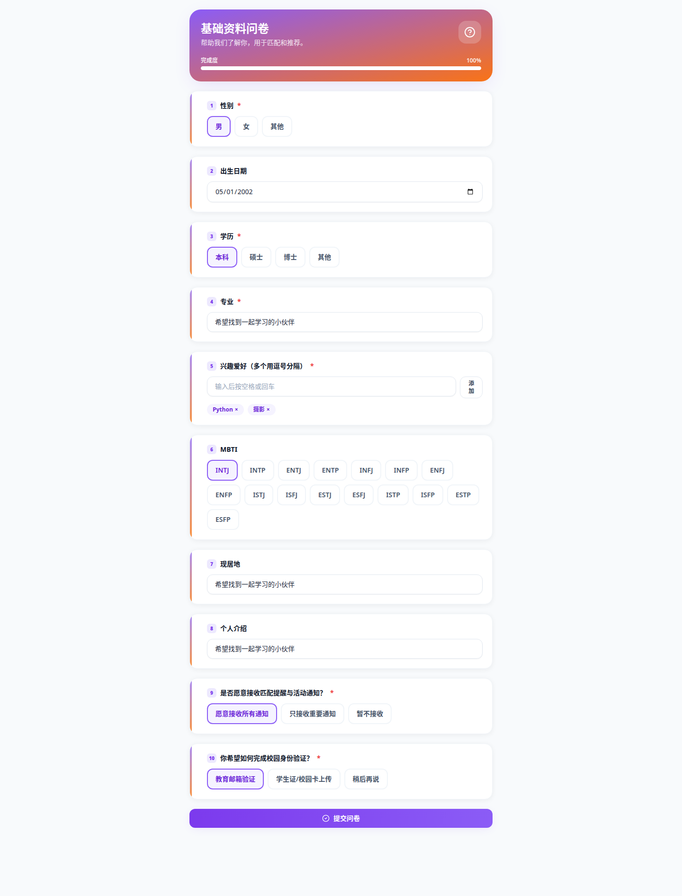
03 功能模块介绍与演示
问卷即画像
四套可扩展问卷
basic / academic / daily / dating 分别驱动不同板块的匹配。
题型校验
单选 / 多选 / 文本 / 评分 / 标签 / 日期，提交即校验。
答案同步 Profile
答案自动写回画像，驱动规则匹配与向量生成。
10 / 20

Slide 11
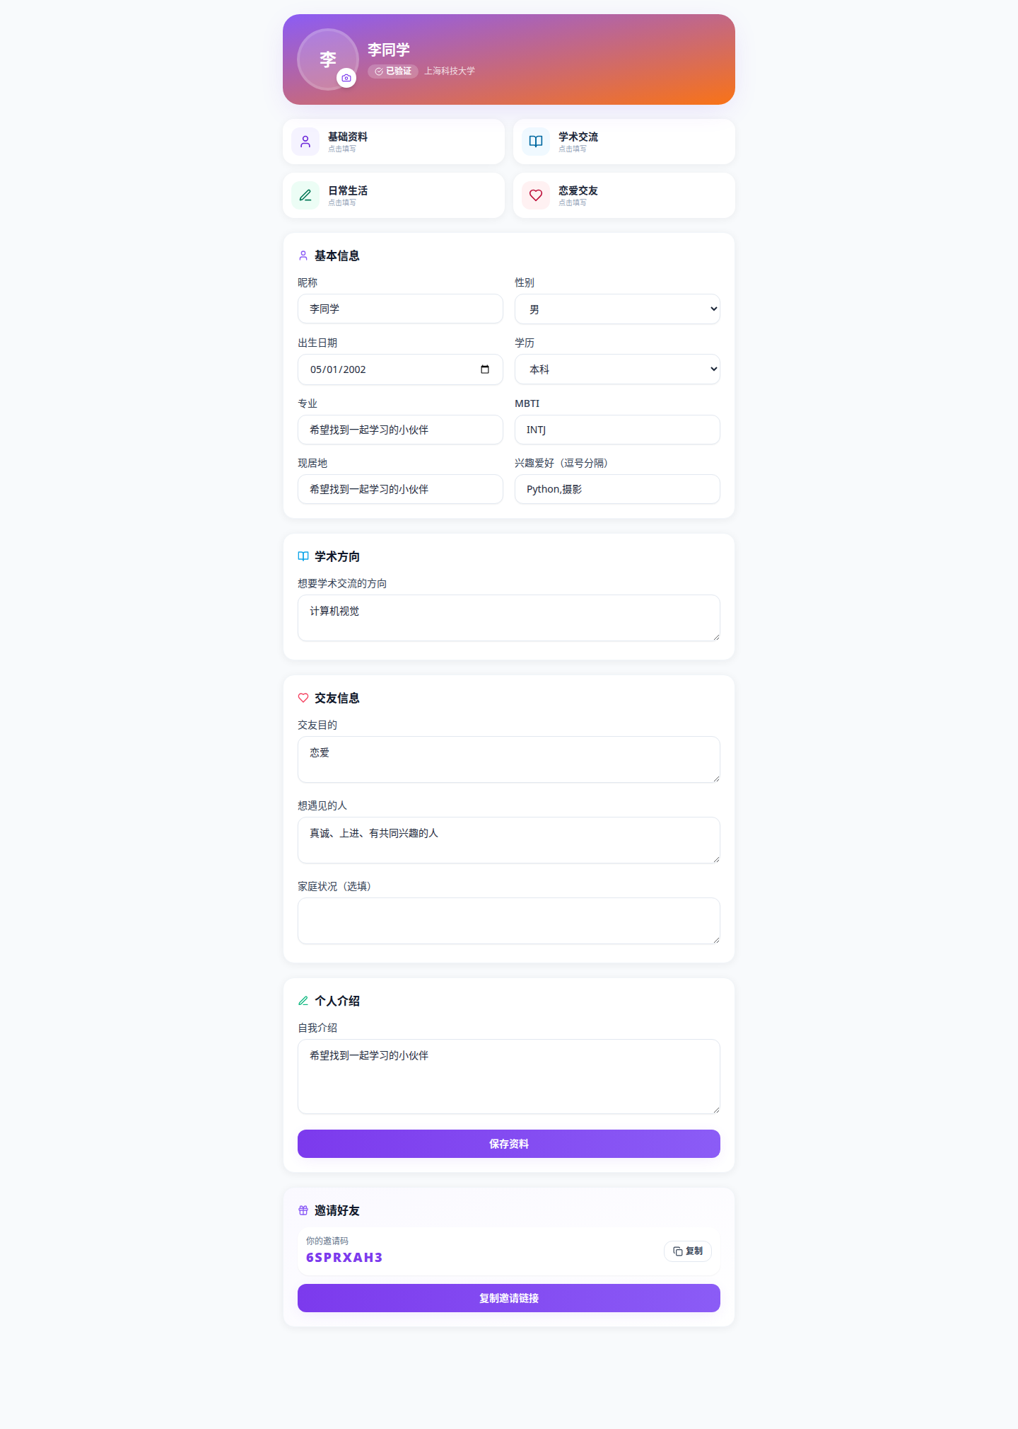
03 功能模块介绍与演示
个人资料与邀请转发
个人资料
资料 CRUD + 头像上传 + 年龄自动计算。
邀请转发 Referral
确定性 8 位邀请码，一码可绑定多个 invitee；
注册时应用邀请码，附使用统计 (sent / used / rewarded)。
11 / 20

Slide 12
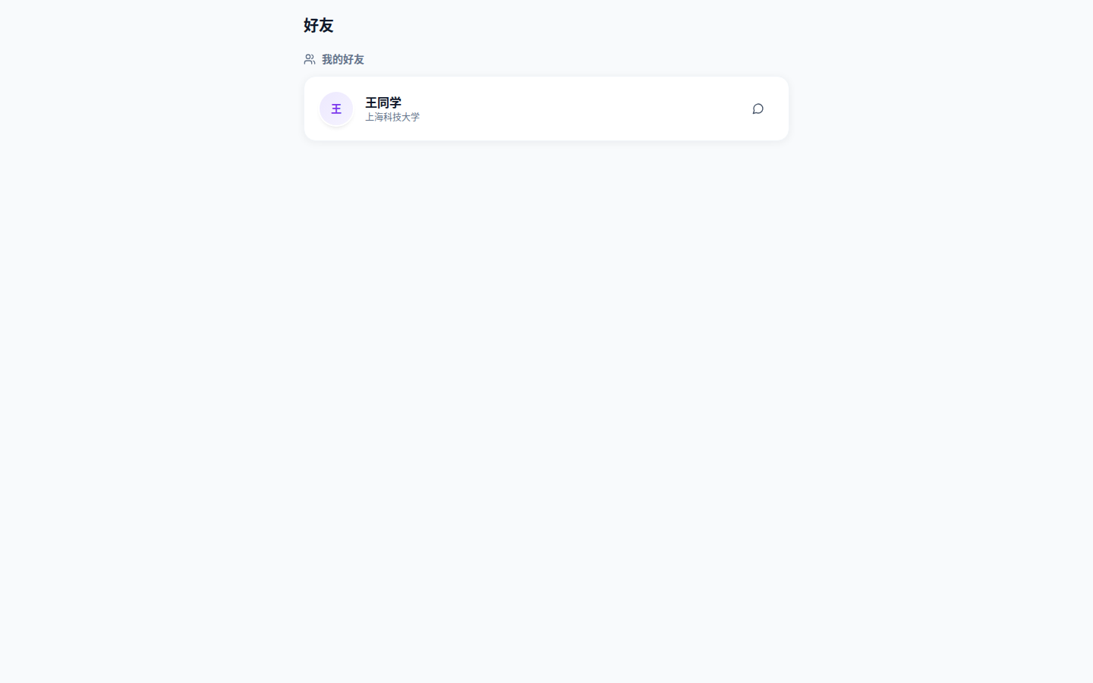
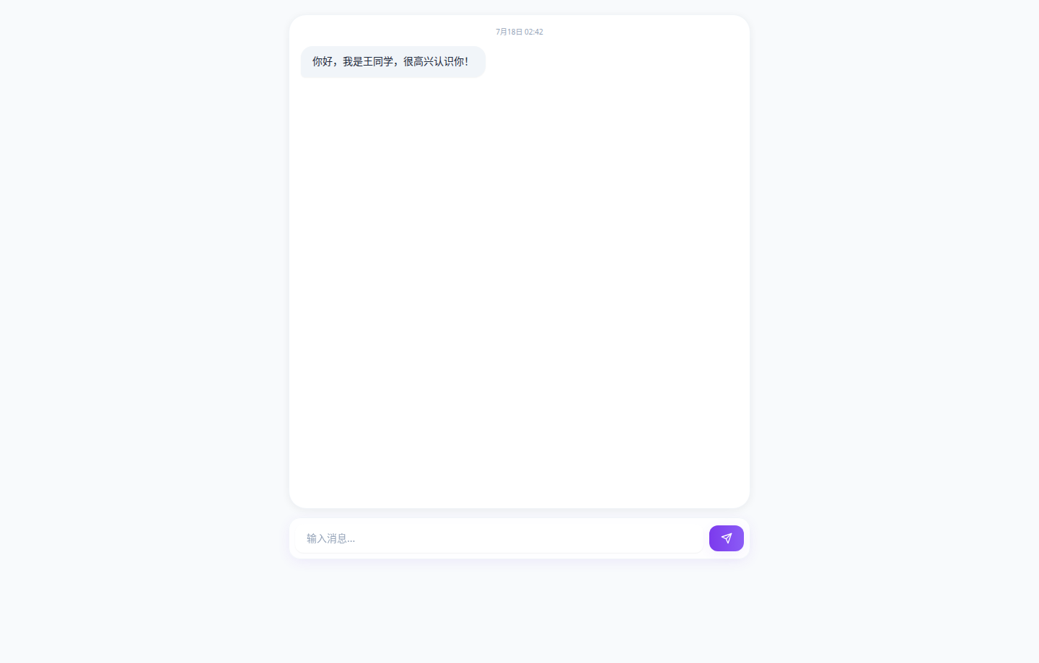
03 功能模块介绍与演示
即时通讯与好友
好友
申请 / 接受 / 拒绝
实时
WebSocket 实时 + REST 备用
回执
已读回执
12 / 20

Slide 13
03 功能模块介绍与演示
全链路内容安全
6 类
80+ 基础词
DFA 六类风险词
色情 / 赌博 / 毒品 / 诈骗 / 侮辱 / 政治，DFA 多模匹配高效命中。
文本归一化
谐音 · 数字 · 联系方式变体防御，识别绕过手法。
动态词库
管理员增删敏感词，实时加载生效，无需重启。
全链路覆盖
REST + WS 聊天 + 资料字段全覆盖，高危拒绝、中低危记日志。
13 / 20

Slide 14
04 应用案例与场景
四个真实场景
01 新生破冰
入学快速找到同专业同学与兴趣搭子。
02 科研组队
按研究方向与技能互补匹配科研伙伴。
03 社团招募
社团发布需求，精准触达合适同学。
04 校园安全交友
同校身份可信，内容审核护航。
14 / 20

Slide 15
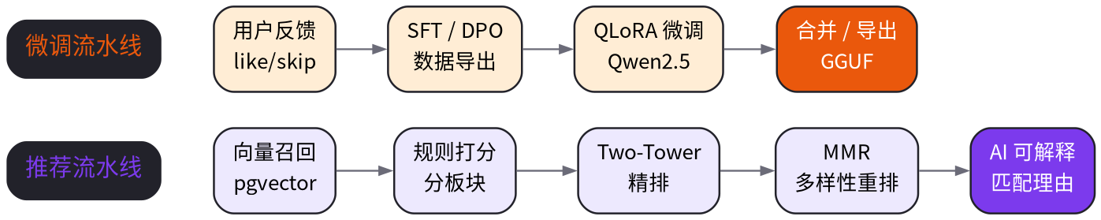
04 应用案例与场景
效果与价值闭环
画像 → 推荐 → 反馈 (like / skip 指数衰减) → 离线重训练 → 优化
CI 全绿 · 69 测试通过
15 / 20

Slide 16
05 INNOVATION
新
六个创新点
01 三板块垂直匹配 学术 / 日常 / 恋爱分场景独立画像与规则。
02 AI 可解释推荐 大模型生成 “为什么推荐 TA” 的理由。
03 问卷即画像 问卷答案自动同步画像，驱动匹配。
04 推荐反馈闭环 like / skip 指数衰减反馈离线重训练。
05 全链路敏感词审核 DFA + 归一化 + 动态词库覆盖全入口。
06 本地 QLoRA 微调 本地微调保护隐私，数据不出校。
16 / 20

Slide 17
05 创新性与独特视角
对比传统方案
维度
微信群聊
传统推荐
开放社交
SKDMatch
身份信任
△ 同校但匿名
✗ 弱
✗ 无
✓ 同校认证
可解释性
✗ 无
△ 部分
✗ 无
✓ AI 理由
匹配精准
✗ 靠刷
△ 单维
△ 泛
✓ 三板块
内容安全
△ 人工
△ 一般
✗ 弱
✓ 全链路
17 / 20

Slide 18
06 建议与展望
不足与改进方向
01 接入学校统一身份认证 CAS
进一步降低身份信任成本，确保在校生真实性。
02 多模态画像
引入兴趣图谱与活动数据，丰富匹配维度。
03 冷启动优化
新用户问卷引导 + 热门兜底，缓解数据稀疏。
04 更大规模反馈训练 Two-Tower
积累反馈数据，持续提升精排效果。
18 / 20

Slide 19
06 建议与展望
推广计划与资源
推广四阶段
资源需求
01 校内试点
02 迭代优化
03 多校扩展
04 社群运营
· 云服务器 / 容器部署
· 托管 PostgreSQL + pgvector + Redis
· 对象存储 (MinIO / OSS)
· AI 推理：初期 API，长期本地 QLoRA
19 / 20

Slide 20

THANK YOU
谢
感谢聆听
欢迎扫码体验 SKDMatch · 科爱捏
SCAN · GitHub 仓库
TEAM c-4 · Philia
唐志昊 · 司雪阳 · 唐玟
TRACK 生活娱乐伙伴
20 / 20

